Slide 1

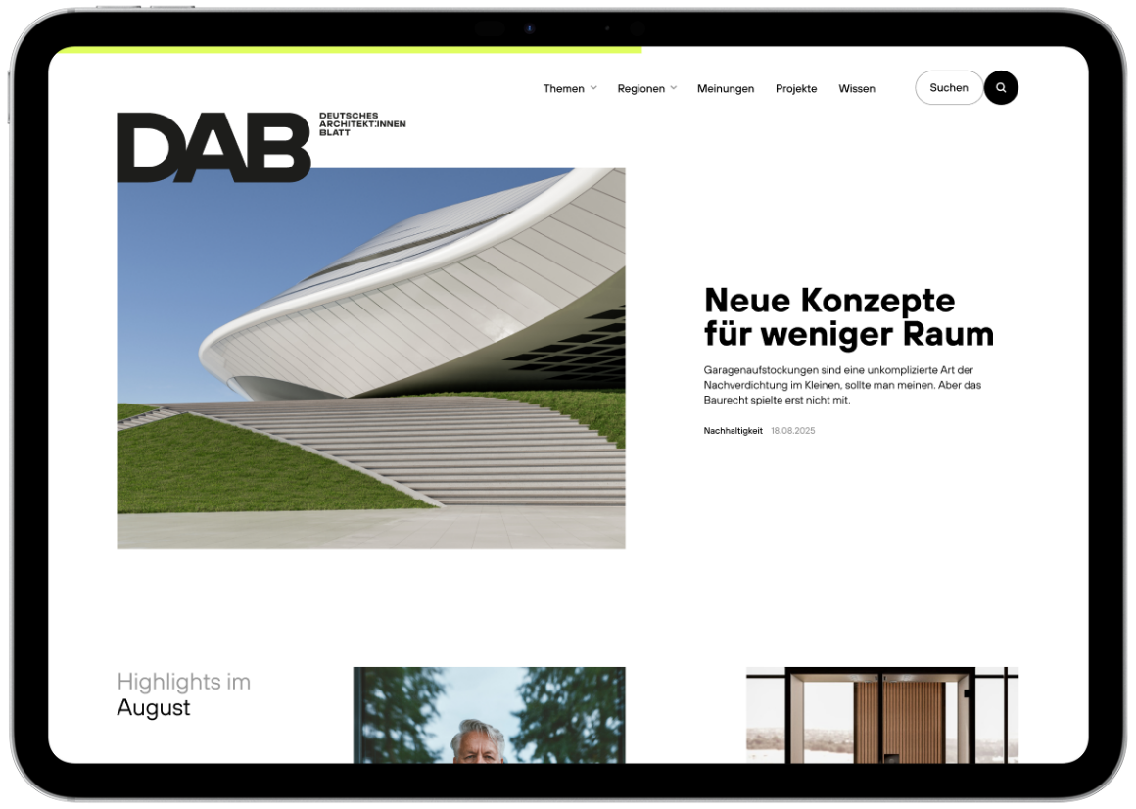
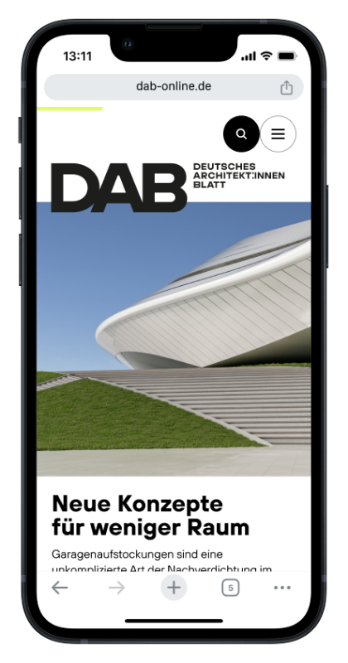

2026
Mediainformationen
Nr. 53b gültig ab 1. Januar 2026 / Gesamtausgabe mit acht Regionalteilen

Slide 2

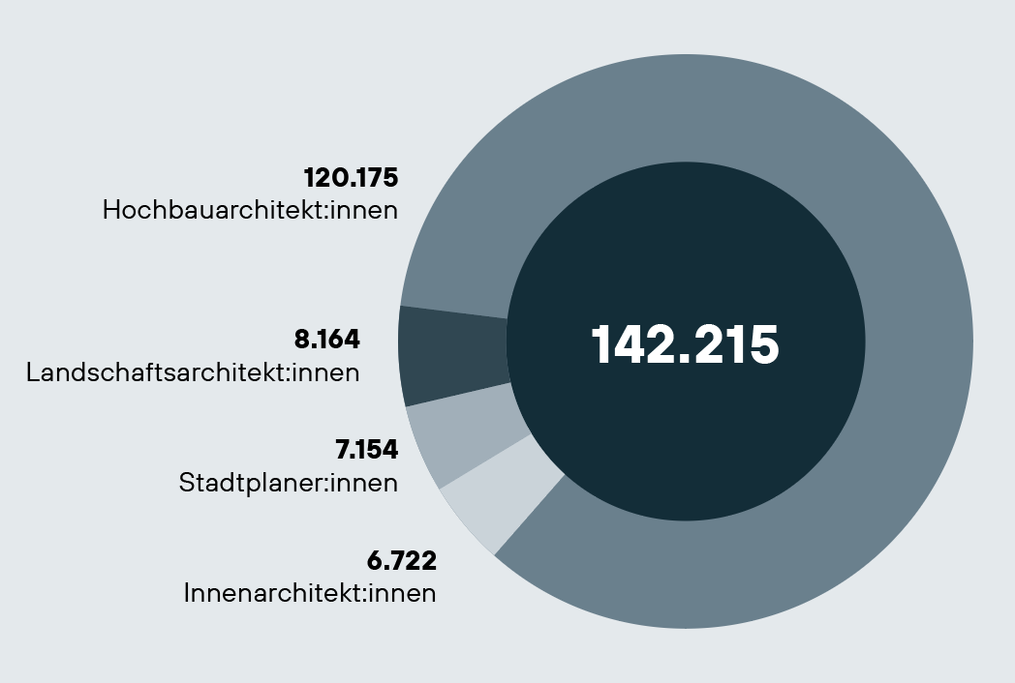
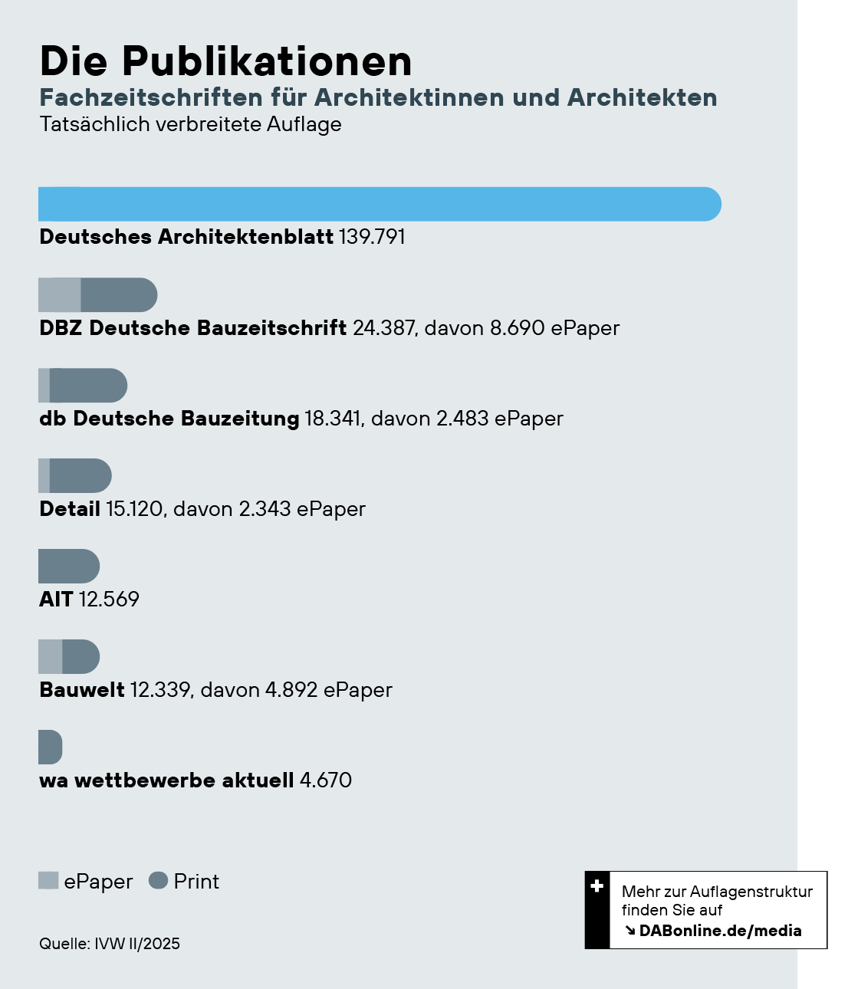
Der Architektenmarkt
Die Publikationen
In Deutschland gibt es über 140.000 Architektinnen und Architekten!
Mit dem DAB erreichen Sie den gesamten Architektenmarkt!
Das zeigt die Bundeskammerstatistik 2025
Tatsächlich verbreitete Auflage
Quelle: Bundeskammerstatistik vom 1. Januar 2025
Profitieren Sie von der hohen Kontaktdichte zu Architektinnen und Architekten in Deutschland. Machen Sie Ihre Werbung erfolgreich.
Mediainformationen 2026 Nr. 53b gültig ab 1. Januar 2026

Slide 3
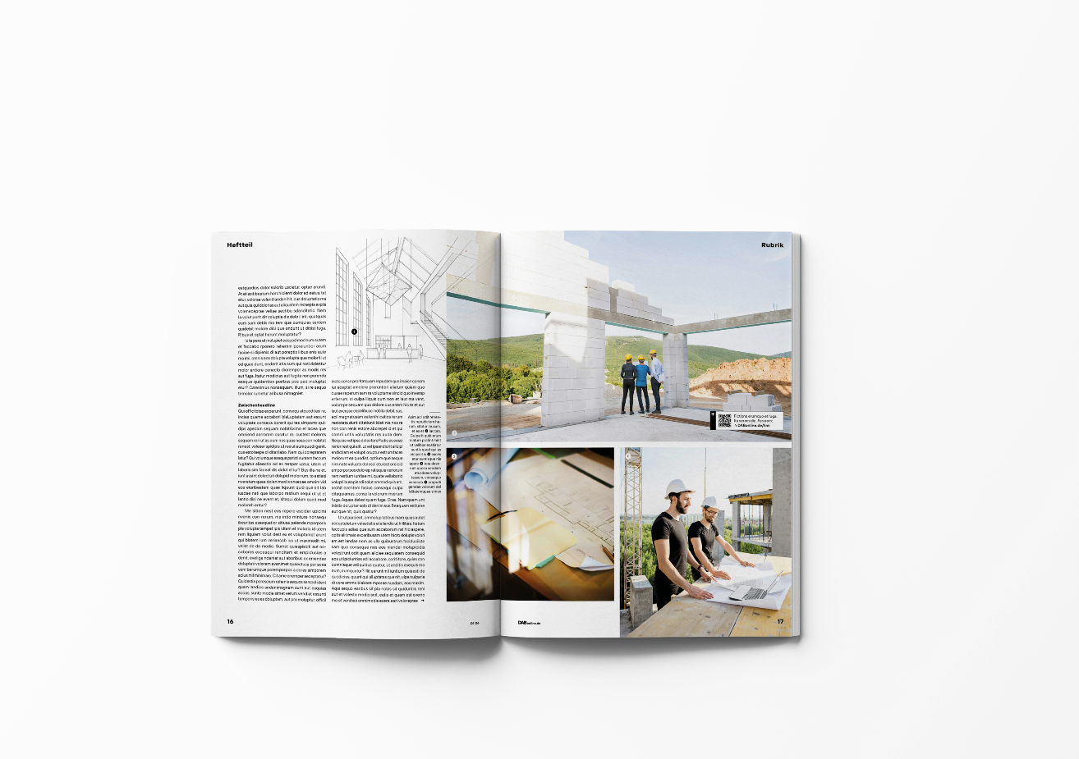
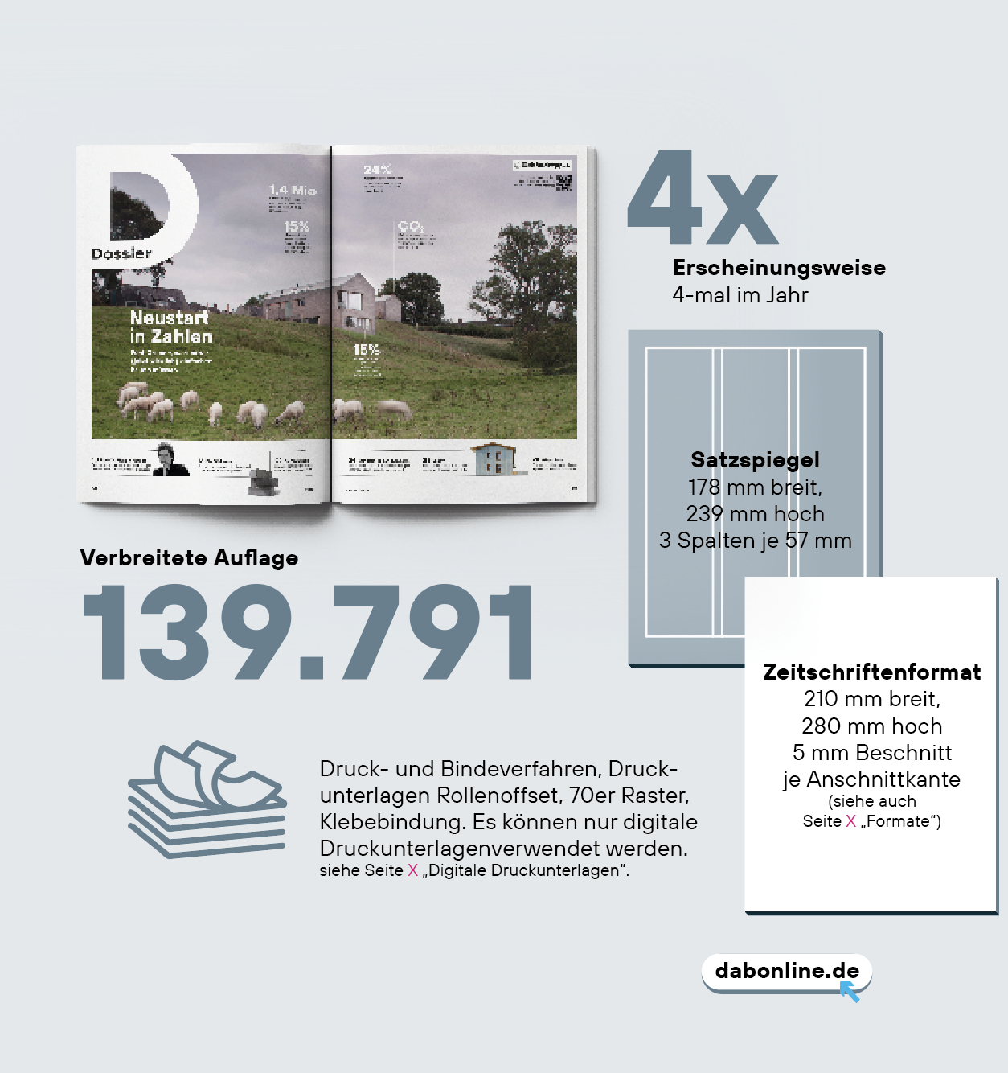
Auf einen Blick
Kurzcharakteristik
Das Deutsche Architekt:innenblatt (DAB) ist das führende Fachmedium für Architektur und Planung in Deutschland – und erreicht mit einer verbreiteten Auflage von rund 140.000 Exemplaren die größte Leserschaft unter Architekten und Architektinnen aller Fachrichtungen sowie planenden Bauingenieure. Als offizielles Organ der Bundesarchitektenkammer und der 16 Landesarchitekten-kammern vereint es journalistische Qualität mit der inhaltlichen Tiefe einer standespolitischen Publikation.
Mit dem neuen Magazinkonzept präsentiert sich das DAB klar gegliedert in drei redaktionelle Bereiche:
Dossier – Beiträge und Leitartikel, die zentrale Themen der Architektur vertiefen, Entwicklungen einordnen und Zukunftsperspektiven eröffnen.
Agenda – Aktuelle Themen aus Recht, Berufspolitik, Normung und Digitalisierung mit Kommentaren, Analysen und Orientierung für den Berufsalltag.
Branche – Projekte, Persönlichkeiten und Innovationen aus Architektur, Baukultur und Industrie mit Blick auf das, was die Profession antreibt.
So verbindet das DAB journalistische Tiefe, praktische Relevanz und inspirierende Vielfalt. Es begleitet die Architektinnen und Architekten in Deutschland als verlässliche Informationsquelle und Impulsgeber – mit klarem Fokus auf das, was Architektur heute und morgen prägt.
Druck- und Bindeverfahren, Druckunterlagen Rollenoffset, 70er Raster, Klebebindung. Es können nur digitale Druckunterlagen verwendet werden.
Mediainformationen 2026 Nr. 53b gültig ab 1. Januar 2026

Slide 4
Auf einen Blick
Redaktion
Redaktionsleitung
Eva Maria Herrmann
Telefon: +49 176 2429 9632
E-Mail: ↘ redaktion@dasneuedab.de
Mitgliedschaften
IVW Informationsgemeinschaft zur Feststellung der Verbreitung von Werbeträgern e.V.
Herausgeber
Verlag
Bundearchitektenkammer
(Bundesgemeinschaft der Architektenkammern)
Offizielles Organ der Bundesgemeinschaft der Architektenkammern und der Architektenkammern der Bundesländer, Körperschaften öffentlichen Rechts
BAK-Bundesgeschäftsstelle: Askanischer Platz 4, 10963 Berlin
Verlagsleitung
Ulf Reimer
Telefon: +49 151 6558 7698
E-Mail: ↘ ulf.reimer@vogel.de
Projektleitung
Ulrike Schonert
Telefon: +49 151 5846 6183
E-Mail: ↘ ulrike.schonert@vogel.de
Vermarktungsleitung
Dagmar Schaafs
Telefon: +49 151 1465 9437
E-Mail: ↘ dagmar.schaafs@vogel.de
Realisation
Vogel Corporate Solutions GmbH
Axel-Springer-Straße 65, 10969 Berlin
Internet: ↘vogel-corporate-solutions.de
E-Mail: ↘vermarktung@dasneuedab.de
Zahlungsbedingungen:
Innerhalb von 8 Tagen mit 2% Skonto
Innerhalb von 14 Tagen rein netto
Ust-Ident.Nr. DE282860218
Bitte beachten Sie die AGBs auf der Website dabonline.de
Bankverbindung:
Commerzbank Würzburg
IBAN: DE04 7904 0047 0689 0735 00
Swift Code/BIC: COBADEFF790
Mediainformationen 2026 Nr. 53b gültig ab 1. Januar 2026

Slide 5
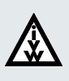
Neu:
Auflagenanteile 2026
Auflagen- und
Verbreitungsanalyse
KST
Küste 8.700
Hamburg, Mecklenburg-Vorpommern, Schleswig-Holstein
Niedersachsen Bremen 11.700
NIB
BER
Berlin
Brandenburg
11.600
Auflagenkontrolle
Nordrhein-
Westfalen 32.300
NRW
MID
Auflagenanalyse
Exemplare pro Ausgabe im Durchschnitt für das zweite Quartal 2025 vom 1. April bis 30. Juni 2025
Südwest
18.400
Hessen, Rheinland-Pfalz,
Saarland
HRS
Mitteldeutschland 5.900
Sachsen, Sachsen-Anhalt, Thüringen
Verbreitete Auflage
Gesamtausgabe
Baden-Württemberg
Bayern
Nord 1
Nord 2
Nordrhein-Westfalen
Ost
Südwest
139.791
25.268
26.244
7.842
11.636
32.144
18.306
18.352
BAY
Baden-Württemberg
25.400
BAW
Bayern 26.400
Das DAB erscheint deutschlandweit zukünftig mit acht Regionalausgaben. ­Darin jeweils die aktuellsten Nachrichten und Reportagen aus den 16 Kammerbezirken.
Beilagen- und Beihefter-Belegungen sind entsprechend der regionalen Aufteilung möglich. Anzeigenwerbung innerhalb der Regionalteile ist begrenzt möglich.
Abonnement-Auflage
(Mitgliederstücke)
138.701
Freistücke
1.090
Mediainformationen 2026 Nr. 53b gültig ab 1. Januar 2026

Slide 6
Themenübersicht 1/2
Jeden Monat setzt das Deutsche Architekt:innenblatt einen neuen thematischen Schwerpunkt, der auf allen Kanälen – Print, Online, Newsletter und Social Media – aufgegriffen wird. Die zwölf Jahresthemen schaffen damit ein verbindendes inhaltliches Gerüst und bieten Werbepartnern vielfältige, zielgerichtete Anknüpfungspunkte über alle Medien hinweg.
Ausgabe |  | Monat | Themenschwerpunkt |  | Events
Q1 | Digital | Januar | Infrastruktur | Deutschlands Infrastruktur bröckelt – was 2026 passieren muss, um das zu ändern | Heimtextil, Frankfurt 13.-16.01.26 Domotex, Hannover 19.-22.01.26 imm cologne, Köln 20.-23.01.26
 | Digital | Februar | Kreislaufwirtschaft | In Kreisläufen denken, nachhaltiger bauen | Ambiente, Frankfurt 6.-10.02.26 DACH+HOLZ International, Köln 24.-27.02.26
 | Print + Digital | März | Schnell + Bezahlbar | Wie wollen und können wir künftig bauen und wohnen? | Light & Building, Frankfurt 8.-13.03.26 ISH, Frankfurt 15.-19.03.26 SHK+E, Essen 17.-20.03.26 DigitalBAU, Köln 24.–26.03.26 FENSTERBAU FRONTALE, Nürnberg 24.–27.03.26
Q2 | Digital | April | Künstliche Intelligenz | Wie KI das Planen und Bauen verändert | Architekt@Work, München 15.-16.04.26 World Design Capital 2026 - Frankfurt RheinMain
 | Digital | Mai | Büronachfolge & Gründung | Was heißt Selbstständigkeit für Architektinnen und Architekten heute?
 | Print + Digital | Juni | Architektur- Vermittlung | Wie die Bedeutung guter Architektur (be)greifbar wird | REAL ESTATE ARENA, Hannover 10.-11.06.26 Stone+tec, Nürnberg 17.-20.06.26 Tag der Architektur 27.-28.06.26
Mediainformationen 2026 Nr. 53b gültig ab 1. Januar 2026

Slide 7
Themenübersicht 2/2
Ausgabe |  | Monat | Themenschwerpunkt |  | Events
Q3 | Digital | Juli | Große Events | Großveranstaltungen – zeitgemäß und nachhaltig? | Fußball-WM 11.06.-19.07.26
 | Digital | August | Klimaresilienz & Hitzeschutz | Städte und Gemeinden im Wandel | Woche der Klimaanpassung Deutscher Nachhaltigkeitspreis Architektur
 | Print + Digital | September | Junge Köpfe, junge Ideen | Generation Haltung | Nachwuchsarchitekt:innentag (NAT26) Nordbau, Neumünster 09.-13.09.26 GaLaBau, Nürnberg 15.-18.09.26
Q4 | Digital | Oktober | Bauen für die Bildung | Wie sieht eine Bildungsarchitektur der Zukunft aus? | EXPO REAL, München 05.-07.10.26 Interbad, Stuttgart 06.-08.10.26 Architekt@Work, Berlin 07.-08.10.26 Glastec, Düsseldorf 20.-23.10.26 ORGATEC, Köln 27.-30.10.26
 | Digital | November | Strukturumfrage | Arbeitsrealitäten und Zukunfts- perspektiven im Berufsstand | Denkmal, Leipzig 05.-07.11.26
 | Print + Digital | Dezember | Zukunftsräume | Wo Architektur neue Wege geht | Architekt@Work, Frankfurt 02.-03.12.26
Mediainformationen 2026 Nr. 53b gültig ab 1. Januar 2026

Slide 8
Termine: Printausgabe
Ausgabe | Anzeigenschluss | Druckunterlagenschluss | Spätester Anliefertermin Beilagen und Beihefter | Erscheinungstermin
1/26 | 26.01.2026 | 02.02.2026 | 09.02.2026 | 06.03.2026
2/26 | 20.04.2026 | 27.04.2026 | 06.05.2026 | 05.06.2026
3/26 | 28.07.2026 | 04.08.2026 | 11.08.2026 | 05.09.2026
4/26 | 27.10.2026 | 03.11.2026 | 10.11.2026 | 05.12.2026
Online-Buchungen sind flexibel bis 5 Werktage
vor Live-Schaltung des Werbemittels möglich
Mediainformationen 2026 Nr. 53b gültig ab 1. Januar 2026

Slide 9
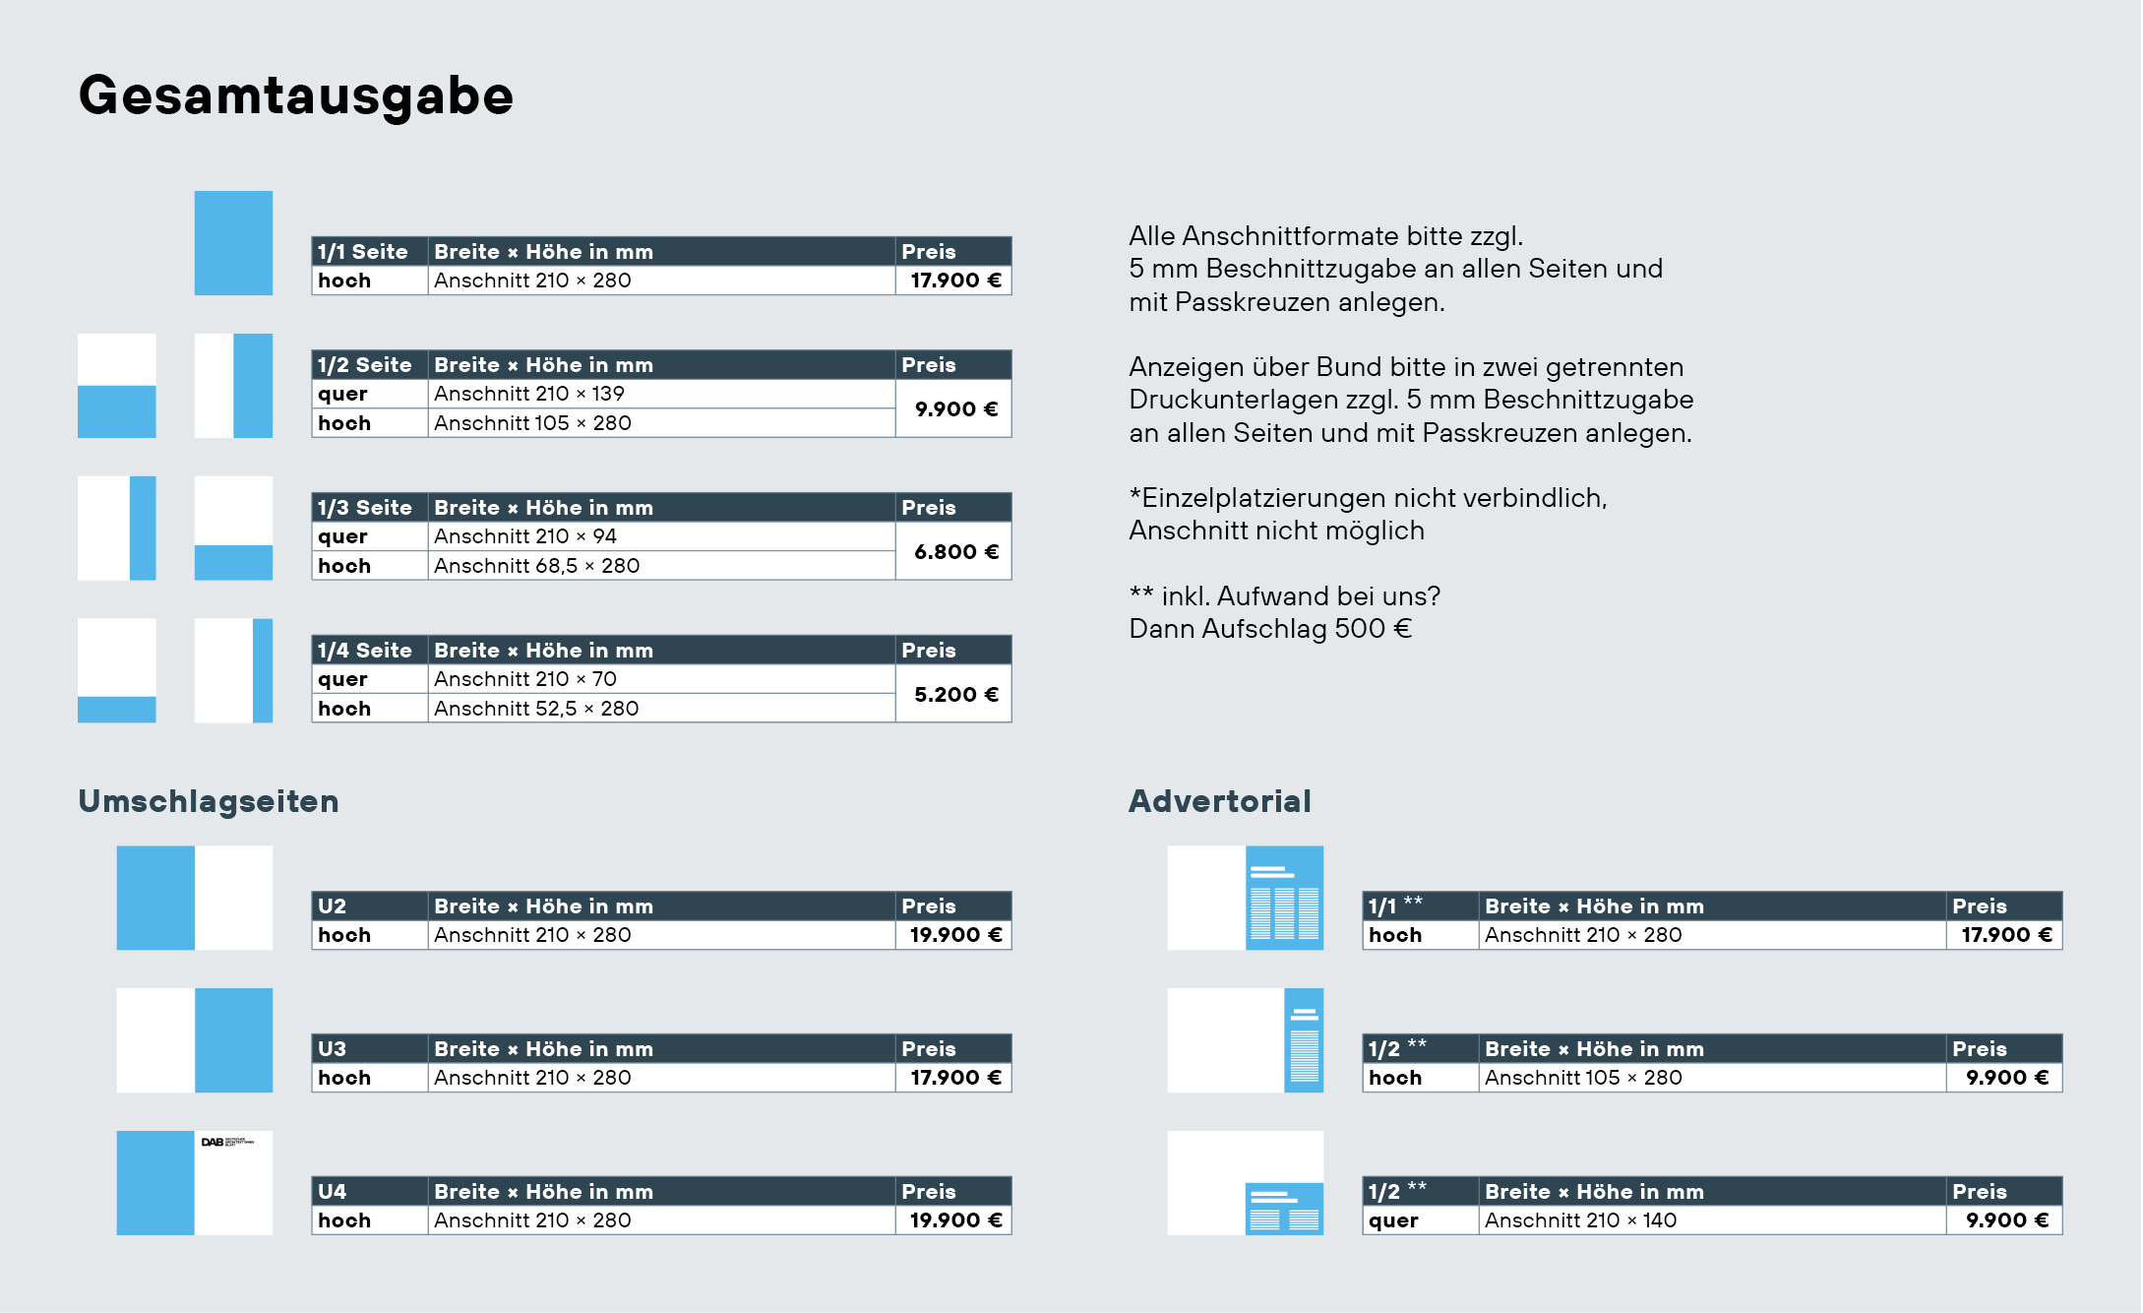

Anzeigen deutschlandweit: Preise und Formate
1/1 Seite | Breite x Höhe in mm | Preis
hoch | Anschnitt 210 x 280 | 15.900 €
Rabatte
Bei Abnahme innerhalb eines Insertionsjahres
Malstaffel
2-maliges Erscheinen 3 %
3-maliges Erscheinen 5 %
4-maliges Erscheinen 7,5 %
Mengenstaffel
2 Seiten 5 %
3 Seiten 7,5 %
4 Seiten 10 %
1/2 Seite | Breite x Höhe in mm | Preis
quer | Anschnitt 210 x 139 | 9.300 €
hoch | Anschnitt 105 x 280
1/3 Seite | Breite x Höhe in mm | Preis
quer | Anschnitt 210 x 94 | 6.800 €
hoch | Anschnitt 68,5 x 280
1/4 Seite | Breite x Höhe in mm | Preis
quer | Anschnitt 210 x 70 | 5.200 €
Eckfeld | Anschnitt 105 x 135
Umschlagseiten
Die Platzierung der ¼ Seite Eckfeld ist nicht exklusiv.
Editorial
U2 | Breite x Höhe in mm | Preis
hoch | Anschnitt 210 x 280 | 17.900 €
Zahlungsbedingungen:
Innerhalb von 8 Tagen mit 2% Skonto
Innerhalb von 14 Tagen rein netto
Ust-Ident.Nr. DE318484206
Bankverbindung:
Deutsche Bank Filiale, Berlin
IBAN: DE DE06100700000052426200
Swift Code/BIC: DEUTDEBB
U3 | Breite x Höhe in mm | Preis
hoch | Anschnitt 210 x 280 | 14.500 €
U4 | Breite x Höhe in mm | Preis
hoch | Anschnitt 210 x 280 | 17.900 €
Formate mit 5 mm Anschnittzuschlag an allen Seiten. Alle Preise in 4c-Gestaltung zzgl. ges. Mehrwertsteuer.
Mediainformationen 2026 Nr. 53b gültig ab 1. Januar 2026

Slide 10
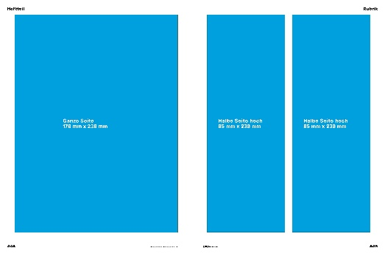
Advertorial deutschlandweit: Formate und Preise
Anzeige
Ganzseitiges Advertorial | Breite x Höhe | Preis
 | 210 mm x 280 mm | 16.200 €
Textmenge 2.500 – 3.000 Zeichen
Halbseitiges Advertorial | Breite x Höhe | Preis
quer | 210 mm x 139 mm | 9.500 €
hoch | 105 mm x 280 mm
Alle Preise in 4c Gestaltung, zzgl. gesetzliche Mehrwertsteuer.
Anzeige
Textmenge 1.000 – 1.200 Zeichen
Anzeige
Gestaltungsvorgaben: Advertorials müssen sich in Form und Aufmachung deutlich erkennbar von den redaktionellen Teilen des Magazins unterscheiden. Daher benötigt jedes Advertorial einen grauen oder weißen Rahmen, eine serifenlose Schrift in der Schriftgröße 9 Punkt auf 12 Punkt und Ihr Logo. Jede Seite des Advertorials wird mit dem Wort „Anzeige“ gekennzeichnet.​
Service: Gerne erstellen wir Ihr Advertorial. Texte und Bildmaterial wird rechtefrei von Ihnen zur Verfügung gestellt. Für die Gestaltung durch die Art Direktion wird je Seite 500,- € berechnet, enthalten sind 2 Korrekturschleifen. Jede weitere Korrekturschleife 50,00 €. Bitte beauftragen Sie uns bis spätestens zehn Tage vor Anzeigenschluss.​ Diese Kosten sind nicht rabatt- oder provisionsfähig.
Rabatte:
Gelten gleichlautend wie für Anzeigen, siehe Seite 9.
Textmenge 1.000 – 1.200 Zeichen
Mediainformationen 2026 Nr. 53b gültig ab 1. Januar 2026

Slide 11
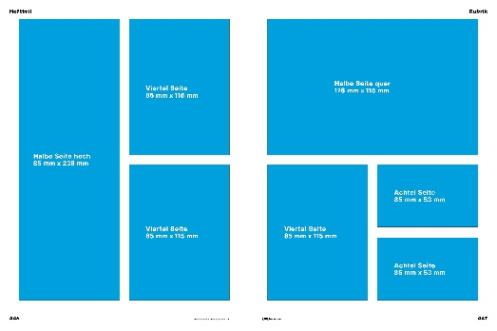
Anzeigen regional: Preise und Formate
1/1 Seite Breite x Höhe in mm | KST | BER | MID | BAW | BAY | NRW | NIB | HRS
Satzspiegel 178 x 235 | 2.420 € | 2.700 € | 1.860 € | 4.620 € | 4.680 € | 5.520 € | 2.640 € | 3.660 €
1/2 Seite Breite x Höhe in mm | KST | BER | MID | BAW | BAY | NRW | NIB | HRS
quer Satzspiegel 178 x 109 | 1.390 € | 1.550 € | 1.070 € | 2.660 € | 2.700 € | 3.180 € | 1.520 € | 2.100 €
hoch Satzspiegel 85 x 235
1/4 Seite Breite x Höhe in mm | KST | BER | MID | BAW | BAY | NRW | NIB | HRS
Satzspiegel 85 x 109 | 700 € | 780 € | 535 € | 1.330 € | 1.345 € | 1.600 € | 760 € | 1.050 €
1/8 Seite Breite x Höhe in mm | KST | BER | MID | BAW | BAY | NRW | NIB | HRS
Satzspiegel 85 x 48 | 350 € | 390 € | 270 € | 665 € | 670 € | 800 € | 380 € | 530 €
Alle Preise in 4c Gestaltung, zzgl. gesetzliche Mehrwertsteuer.
Neue regionale Struktur
KST (Küste): Schleswig-Holstein, Hamburg, Mecklenburg-Vorpommern BER: Berlin, Brandenburg
MID (Mitteldeutschland): Sachsen, Sachsen-Anhalt, Thüringen
BAW: Baden-Württemberg
BAY: Bayern
NRW: Nordrhein-Westfalen
NIB: Niedersachsen, Bremen
HRS: Hessen, Rheinland-Pfalz, Saarland
Platzierungen sind limitiert und nicht exklusiv, Die Anzeigen werden in der Rubrik „Regionales Angebot“ platziert
Rabatte gelten gleichlautend wie in der Gesamtausgabe, siehe Seite 9
Mediainformationen 2026 Nr. 53b gültig ab 1. Januar 2026

Slide 12
Stellenanzeigen: Formate und Preise Print
1/1 Seite | Breite x Höhe | Preis
hoch | 178 mm x 238 mm | 6.600 €
Stellenanzeigen werden deutschlandweit veröffentlicht. Die Größen der Anzeigen in Print sind gemäß Schema und der aufgelisteten Formate festgeschrieben.
Mindestschriftgröße 8 Punkt im Fließtext der Anzeige.
Die Preise sind nicht rabattfähig.
Wir gewähren 15% Agenturprovision.
1/2 Seite | Breite x Höhe | Preis
quer | 178 mm x 115 mm | 3.900 €
hoch | 85 mm x 238 mm
1/4 Seite | Breite x Höhe | Preis
 | 85 mm x 115 mm | 2.600 €
1/8 Seite | Breite x Höhe | Preis
 | 85 mm x 53 mm | 1.300 €
Print/Online-Kombinationen
Aufpreis 450,- €
nur für identische Inhalte
Laufzeit 30 Tage
Liveschaltung frühestens 2 Wochen vor ET der Printausgabe möglich
Buchung zum Anzeigenschluss der Print-Ausgabe
Alle Preise in 4c Gestaltung, zzgl. gesetzliche Mehrwertsteuer.
Mediainformationen 2026 Nr. 53b gültig ab 1. Januar 2026

Slide 13
Stellenanzeigen: Online only auf dabonline.de
Neben dem etablierten Stellenmarkt im DAB ist das Stellenportal auf dabonline.de die richtige Plattform für Ihr perfektes Personalkonzept. Wählen Sie für Ihre Ausschreibung aus drei unterschiedlichen Angeboten das für Ihr Unternehmen passende heraus.
Angebot Premium
Laufzeit 60 Tage
2 x Refresh nach jeweils 20 Tagen
Ausspielung als TOP prominent im Head des Stellenportals
Ausspielung zweimal im Newsletter DAB Update innerhalb der Laufzeit
Ausspielung im Jobbanner auf der Homepage dabonline.de
Angebot Standard
Laufzeit 30 Tage
1 x Refresh nach 15 Tagen
Ausspielung einmal im Newsletter DAB Update innerhalb der Laufzeit
Angebot Mini
Laufzeit 30 Tage
Preis Mini 1.300,- €
Preis Standard 2.500,- €
TOP Job Ausspielungen garantieren höhere Aufmerksamkeit, weil Ihr Angebot wesentlich mehr Touchpoints mit der Zielgruppe bekommt.
Durch die Refresh-Funktion erhält Ihre Anzeige ein neues Veröffentlichungsdatum. Da die Ergebnistreffer nach Aktualität sortiert sind, schieben Sie damit Ihr Stellenangebot zurück nach oben.
Preis Premium 3.700,- €
Alle Preise gelten zzgl. gesetzliche Mehrwertsteuer.
Mediainformationen 2026 Nr. 53b gültig ab 1. Januar 2026

Slide 14
Beihefter & Beilagen
 | Beihefter | Beilagen
Preise | Gesamtausgabe (rabattfähig) Umfang Preis 1 Blatt = 2 Seiten 14.000 € 2 Blatt = 4 Seiten 22.500 € 3 Blatt = 6 Seiten 29.000 € 4 Blatt = 8 Seiten 35.500 € (Rabatt: 1 Blatt = 1/1 Anzeigenseite) | Gesamtausgabe (nicht rabattfähig) Einzelgewicht Preis pro Tausend bis 25 g 197 € bis 30 g 211 € bis 35 g 225 € bis 40 g 239 € Portokosten sind im Preis enthalten. Preise für höhere Einzelgewichte auf Anfrage. Teilbeilagen ab 2.000 Exemplaren auf Anfrage möglich. Zuschlag pro Teilbeilagen-Selektion 250,- €.
Formate | Heftformat 210 x 280 mm plus 3 mm im Bund, 10 mm oben und 3 mm außen, unten mind. 3 mm bis max. 30 mm Formate für Beihefter mit Klappe auf Anfrage | maximale Größe 195 x 275 mm
Technische Angaben | Beihefter sind unbeschnitten anzuliefern. Mehrseitige Beihefter sind auf das jeweilige Format gefalzt anzuliefern. Die Vorderseite des Beihefters ist zu kennzeichnen. | Beilagen werden lose eingelegt. Die Beilagen müssen aus einem Stück bestehen. Sollten die Beilagen gefalzt sein, muss die längere Seite geschlossen sein.
Sonstiges | Vor Auftragsannahme und -bestätigung ist die Vorlage eines verbindlichen Musters, notfalls eines Blindmusters mit Größen- und Gewichtsangabe erforderlich. Beilagen und Beihefter müssen so gestaltet sein, dass sie nicht mit dem Redaktionsteil verwechselt werden können. Erschwernisse bei der Bearbeitung und zusätzliche Arbeiten (z. B. Falzen) werden gesondert in Rechnung gestellt. Bitte fordern Sie das Infosheet mit den spezifischen technischen Angaben zu Konzeption und Anlieferung an. Sie erhalten dieses bei Auftragserteilung automatisch.
Alle Preise gelten zzgl. gesetzliche Mehrwertsteuer.
Mediainformationen 2026 Nr. 53b gültig ab 1. Januar 2026

Slide 15

Facts
Technische Angaben
Digitaler Stellenmarkt
Umschlag
4/4 farbig Euroskala Bogenoffset
Selbstschaltungstool
Im Stellenportal bieten wir Ihnen die Möglichkeit, Ihre Anzeige selbstständig
zu gestalten und zu buchen.
Weiterhin können Sie auch über den Verlag die Anzeige einbuchen.
Innenteil
4/4 farbig Euroskala Rollenoffset
Bindung
Klebebindung
Heftformat
210 mm breit, 280 mm hoch
Dateiformat
HTML5 gerne unterstützen wir Sie bei der Anfertigung Ihrer Anzeige
als responsive Datei
Satzspiegel
183 mm breit, 239 mm hoch
Anschnitt
Beschnittzugabe an allen Seiten 5 mm
Rasterweite
70er Raster
Profil
Umschlagseiten: ISOcoated_v2_300_eci.icc
Inhaltsseiten: PSO_LCW_Improved-eci.icc
Anlieferung Druckunterlagen
E-Mail: ↘ dateneingang@vogel.de
PDF-Standard
PD/X-4
Rückfragen Druckunterlagen
Bunddopplung
3 mm bei Motiven die über die Heftmitte gehen
Gabi Roth
Teamlead Auftragsmanagement
Telefon: +49 931-418 2871
E-Mail: ↘ gabi.roth@vogel.de
Bild- und Textelemente
Wichtige Bild- und Textelemente sind mind. 3 mm vom Beschnitt zu platzieren
Proof
Farbverbindlich gemäß ISO 12647-7
Zierrillen-Position
Ca. 6 mm vom Bund
Mediainformationen 2026 Nr. 53b gültig ab 1. Januar 2026

Slide 16
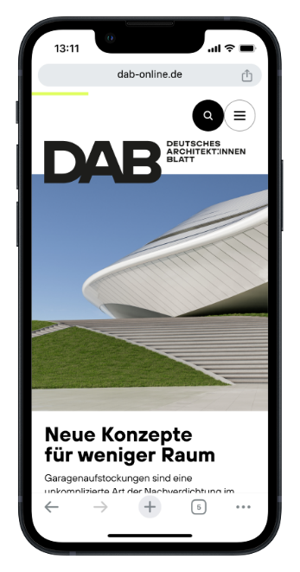
DAB Online
Kurzcharakteristik
Mit dabonline.de ist das Deutsche Architekt:innenblatt auch digital umfassend präsent. Die Website bündelt Nachrichten, Hintergründe und Impulse aus Architektur, Stadtplanung, Innenarchitektur und Landschaftsarchitektur und ist damit die Plattform für die Branche.
Sie greift die zentralen Themen auf, ordnet aktuelle Entwicklungen ein und zeigt, welche Ideen die Zukunft des Bauens prägen werden. Neben vertiefenden Beiträgen zu den Heftthemen finden sich News, Meinungen, Interviews und Trends aus Praxis, Politik, Wirtschaft und Kultur.
Ein klar strukturierter Regionalbereich vernetzt die Inhalte der 16 Landesarchitektenkammern und macht regionale Schwerpunkte, Positionen und Projekte sichtbar.
So steht dabonline.de für journalistische Qualität, fachliche Relevanz und den vernetzten Blick auf Architektur in Deutschland.
Zielgruppe
Architekten und Architektinnen aller Fachrichtungen sowie Entscheidungsträger und Entscheidungsträgerinnen aus Wirtschaft, Politik und Forschung
Leistungswerte
01.01.2024 – 31.12.2024
89.957 Page Impressions
62.158 Sitzungen
im Durchschnitt pro Monat
Quelle: Google Analytics 4
Mediainformationen 2026 Nr. 53b gültig ab 1. Januar 2026

Slide 17
Website dabonline.de: Preise und Formate
Display-Werbeformen | Format (px) | Preis
Medium Rectangle | 300 x 250 | 3.300 €
Halfpage Ad | 300 x 600 | 3.850 €
Billboard | 800 x 250 | 4.900 €
Sticky Skyscraper | 160 x 600 | 4.250 €
Platzierung
Display-Werbeformen können in Rotation mit max. zwei weiteren Werbemitteln geschaltet werden
Rabatte
3 Monate 3%
6 Monate 5 %
9 Monate 10 %
12 Monate 15%
Laufzeit
Monatlich
Buchungsschluss und Datenanlieferung 5 Werktage vor Schaltbeginn
Technische Spezifikationen Dateiformate: gif, jpg, png
Datenvolumen: max. 200 KB
Sticky Skyscraper
Medium Rectangle
Sonderwerbeformen | Format/Anlieferung | Preis
Online-Advertorial inklusive Medium Rectangle | Text 5.000 Zeichen plus 5 Bilder plus Link | 4.650 €
Video Ad inklusive Medium Rectangle | Mp4 oder ogg, max. 5 MB | 4.650 €
Wissens-Partnerschaft | Angaben folgen
Billboard
Halfpage
Alle Preise auf Monatsbasis und zzgl. ges. Mehrwertsteuer.
Mediainformationen 2026 Nr. 53b gültig ab 1. Januar 2026

Slide 18
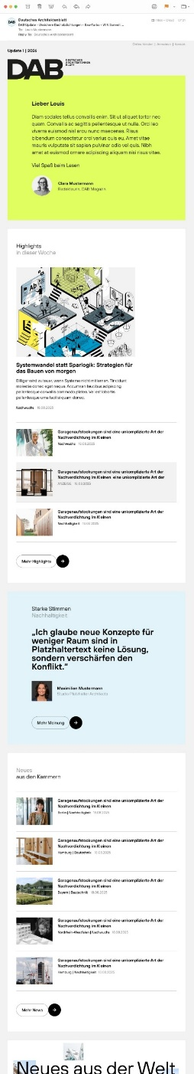
Werbeformen und Preise DAB Update
Kurzcharakteristik
Der Newsletter DAB Update bündelt aktuelle Schwerpunktthemen und liefert den Mitgliedern der Architektenkammern und allen weiteren am Bau Beteiligten praxisrelevante Informationen.
Dank seines klaren, fachlichen Fokus ist er die optimale Schnittstelle, um Projekte, Produkte oder Services gezielt und ohne Streuverluste zu platzieren.
DAB Update erscheint zwei-wöchentlich, in den ungeraden Kalenderwochen immer donnerstags. Erster Erscheinungstermin ist der 15. Januar 2026.
Werbeformen | Größe | Platzierung | Preis
Textad Premium | Text Headline: 60 Zeichen Fließtext: 250 Zeichen Bild: 305 x 228 px | erste TextAd im Newsletter | 740 €
Textad Standard | Text Headline: 60 Zeichen Fließtext: 250 Zeichen Bild: 305 x 228 px | ab dem zweiten Drittel des Newsletters | 560 €
Rabatte Newsletter
bei Abnahme innerhalb von 12 Monaten
3-malige Auslieferung 3 %
6-malige Auslieferung 5 %
9-malige Auslieferung 7,5 %
12-malige Auslieferung 10 %
15-malige Auslieferung 12,5 %
18-malige Auslieferung 15 %
21-malige Auslieferung 17,5 %
25-malige Auslieferung 20 %
Buchungsschluss und Datenanlieferung Montags in der Erscheinungswoche
Zeichenanzahl inkl. Leerzeichen. Alle Preise zzgl. ges, Mehrwertsteuer.
Mediainformationen 2026 Nr. 53b gültig ab 1. Januar 2026

Slide 19
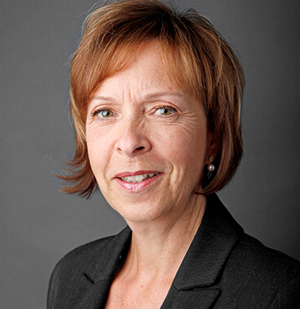

Ihre Ansprechpartnerin
Dagmar Schaafs
Leiterin Vermarktung
Mobil: 0151 1465 9437
E-Mail: ↘ dagmar.schaafs@vogel.de
Ich freue mich auf Ihre Kontaktaufnahme!
Mediainformationen 2026 Nr. 53b gültig ab 1. Januar 2026

